Slide 1
第4章 存 储 器
4.1 概述
4.2 主存储器
4.3 高速缓冲存储器

Slide 2
4.3 高速缓冲存储器
一、概述
主存把CPU要访问的信息提前送至缓存，CPU只需与高速缓存交换信息
1. 问题的提出
避免 CPU “空等(I/O设备与CPU争抢访存)” 现象
CPU 和主存（DRAM）的速度差异
CPU
缓存
主存
容量小
速度高
容量大
速度低
主存--Cache结构的可能性依据：程序访问的局部性原理

Slide 3
使用Cache的依据：程序访问的局部性原理
“CPU从主存取指令或者数据，在一定时间内，只对主存局部区域进行访问”
原因：指令和数据在主存内是连续存放的，并且有些指令和数据会被多次调用
同一程序的指令、数据在主存的地址分布不是随机的，而是相对簇聚，使得CPU执行程序时，访存具有相对的局部性
只要将CPU“近期要用”的程序和数据提前从主存送到Cache，就可以让CPU在“一段时间内”只访问Cache，解决CPU和主存速度不匹配问题

Slide 4
2. Cache 的工作原理
4.3
(1) 主存和缓存的编址
主存储器
主存块号
标记
Cache
缓存块号
0
0
字块 0
字块 0
…
…
1
…
字块 1
1
…
字块 1
~
~
~
~
~
~
~
~
2^{c}－1
2^{m}－1
字块 M－1
字块 C－1
n位
m位
b位
c位
b位
主存块号
块内地址
缓存块号
块内地址
M块
B个字
C块
B个字
主存和缓存按块存储 块的大小相同
B 为块长

Slide 5
(2) 命中与未命中
缓存共有 C 块
主存共有 M 块
M >> C ，访存有两种可能：
命中
所需字已在缓存中，所在主存块已调入缓存
主存块与缓存块 建立 了对应关系
用标记记录 与某缓存块建立了对应关系的主存块号
未命中
所需字不在Cache内，该字所在主存块 未调入 缓存
主存块与缓存块 未建立 对应关系

Slide 6
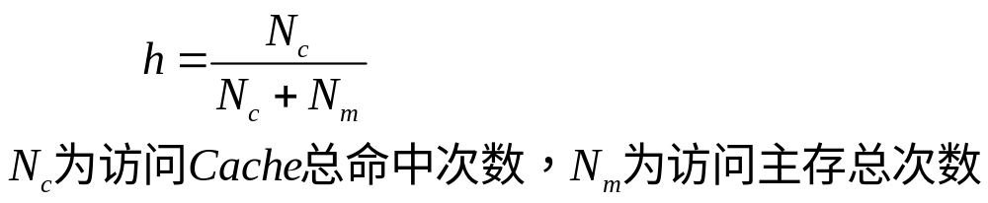
(3) Cache 的命中率
CPU 欲访问的信息在 Cache 中的 比率
命中率 与 Cache 的 容量 与 块长 有关
一般每块可取 4 ~ 8 个可编址字/字节，或者：
块长取一个存取周期内从主存调出的信息长度
CRAY_1 16体交叉 块长取 16 个存储字
IBM 370/168 4体交叉 块长取 4 个存储字

Slide 7
(4) Cache –主存系统的效率
效率 e 与 命中率 有关
访问 Cache 的时间
e = × 100%
平均访问时间
设 Cache 命中率 为 h，访问 Cache 的时间为 t_{c} ，
访问 主存 的时间为 t_{m}
t_{c}
则
e = × 100%
h × t_{c}+ (1－h)× t_{m}

Slide 8
4. Cache 的 读写 操作
写
写操作复杂，要保持Cache 和主存内容一致
写直达法（Write – through）
写操作时数据既写入Cache又写入主存，始终一致
写操作时间就是访问主存的时间；读操作未命中时，被替换的块不必写回主存，替换策略比较容易实现
写回法（Write – back）
写操作时只把数据写入 Cache 而不写入主存
当 Cache 数据被替换出去时才写回主存
写操作时间就是访问 Cache 的时间
读操作的情况，若 Cache 失效发生数据替换时，
被替换的块需写回主存，增加了 Cache 的复杂性

Slide 9

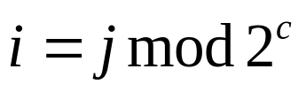
二、Cache – 主存的地址映射
由主存地址映射到Cache地址称为地址映射，有直接映射、全相联映射、组相联映射等常见映射方式；
1. 直接映射：
每个主存块只能与固定的一个缓存块对应；每个缓存块可以和多个主存块对应（也就是主存块数对缓存块数的倍数 ）
映射关系：
若主存块数为64，缓存块数是8，则第1号缓存块对应1, 9, 17, 25, 33, 41, 49, 57号主存块:1+8*n
与一个缓存块对应的所有主存块可以用m-c位二进制代码索引，称为主存字块标记
i, j是cache、主存块号

Slide 10
如前所述:每个Cache块对应64/8=8个主存块; m-c=3，字块标记是3位二进制, 正好可以用3位二进制来索引
主存字地址的构成：
  主存块地址(m位)+块内地址（b位）
主存m位块地址又被分成两部分：
  主存字块标记（m-c位）+Cache块地址（c位）
CPU访存过程：Cache接到CPU送来的主存地址，根据中间的c位找到对应的Cache块，再检查该Cache字块的标记是否和主存编号（最高m-c位）一致，若一致，则表示主存、Cache块已经建立对应关系，根据低b位地址从Cache取走访问字。

Slide 11
Cache – 主存的地址映射
直接映射
t位
Cache存储体
主存储体
字块0
字块0
0
标记
字块 0
i = j mod C
字块 0
*
字块1
1
标记
字块 1
…
…
字块2^{c}－1
字块2^{c}
2^{c}－1
标记
字块2^{c}
比较器（t位）
字块 2^{c}－1
字块2^{c} +1
=
≠
…
字块2^{c+1}－1
主存字
块标记
否
主存地址
Cache
字块
字块2^{c+1}
字块地址
内地址
字块2^{c+1}
有效位=1？
…
t 位
c 位
b 位
是
字块2^{m}－1
不命中
m位
命中
每个缓存块 i 可以和 若干 个 主存块 对应
每个主存块 j 只能和 一 个 缓存块 对应

Slide 12
2. 全相联映射
最灵活、Cache空间利用最充分的映射方式
主存中某一字块可以映射到Cache中任一字块位置，是多对多的关系
因为一个Cache块可能存放任一个主存块，有M种可能，所以主存字块地址（m位）全部用作Cache块里的主存字块标记（可以对所有主存字块进行编号），CPU访存时，需要排查所有Cache块，查找某一Cache块是否当前对应将访问的主存块，这通过比较主存字块标记实现

Slide 13
全相联映射
Cache 存储器
主存储器
m = t+c
字块0
字块0
标记
字块0
字块1
标记
字块1
…
…
字块2^{c}－1
标记
字块2^{c}－1
…
主存地址
字块2^{m}－1
主存字块标记
字块内地址
m = t + c 位
b位
主存 中的 任一块 可以映射到 缓存 中的 任一块

Slide 14




3. 组相联映射 直接映射和全相联映射的结合
把所有Cache块分为Q组，设每组有R块，
假定 ，所以q=c-r（即分组地址二进制编码位数）
所有主存块和Q组之间是直接映射：某一主存块只能映射到固定的某一组 i=j mod Q
主存块和Cache分组内的所有块之间是全相联映射：对应某一分组的主存块可以映射到该组内任一个Cache块
地址映射：主存字块地址(共m位)分成两部分：低q位是Cache组地址，高m-q为主存字块标记
n路组相联：Cache组内含有n个字块

Slide 15
组相联映射
主存储器
组
Cache
共 Q 组，每组内两块（r = 1)
字块0
字块0
0
标记
字块 0
字块 0
标记
字块 1
字块 1
字块1
1
标记
字块 2
标记
字块 3
…
字块2^{c-r} －
…
…
…
…
1
字块2^{c-r}
字块2^{c-r}
2^{c-r}－1
标记
字块 2^{c}－2
标记
字块 2^{c}－1
字块2^{c-r} + 1
主存地址
…
主存字块标记
组地址
字块内地址
s = t + r 位
=m-c+r=m-q
q = c－r 位
b 位
字块2^{c-r+1}
字块2^{c-r+1}
m 位
…
直接映射
i = j mod Q
全相联映射
字块2^{m}－1
某一主存块 j 按模 Q 映射到 缓存 的第 i 组中的 任一块

Slide 16
小结
不灵活
成本高
直接
某一 主存块 只能固定 映射到 某一 缓存块
全相联
某一 主存块 能 映射到 任一 缓存块
组相联
某一 主存块 只能 映射到 某一 缓存 组 中的 任一块

Slide 17
Conclusion
高速缓存的原理：将CPU近期要用到的程序和数据提前从主存送到Cache，可以使CPU在一定时间内只访问速度较高的缓存。
为了与Cache映射，把主存与缓存都分成若干块，主存和Cache之间以块为单位交换信息，每块内包含若干个存储字；主存和Cache的块大小一致，两者的字地址又可以分成两段：块号和块内地址。

Slide 18
任何时候都有一些主存块处于缓存中。
缓存块数远小于主存，一个缓存块不能只永远唯一对应一个主存块，因此缓存块中需设一标记，表示当前对应哪一个主存块。此标记相当于主存块的编号，可以是主存地址的一部分或全部。
地址映射变换机构把CPU送来的主存字地址变换为Cache字地址，主要是主存的块号和Cache的块号之间的转化，因为低位地址（块内地址，相对块起始地址的偏移量）相同。

Slide 19
三、替换算法
当需要调入新的主存块进入Cache而其空间被占满时，需要替换掉Cache的数据，这需要按照一定的替换策略进行；
直接映射时，一个主存块只能映射到一个Cache块，直接替换即可；
在组相联和全相联映射的Cache中，主存块可以写入Cache的多个字块位置，就产生了选择替换调哪一个Cache字块的问题，理想的替换算法是把未来很少用到或很久以后才用到的数据块替换出去。

Slide 20
替换算法
1. 先进先出 （ FIFO ）算法
优点 ：不需记录字块使用情况，容易实现
缺点：没有使用访存局部性原理，Cache命中率低
2. 近期最少使用（ LRU）算法
优点：较好利用访存局部性原理
缺点：需随时记录各字块的使用情况
3.随机法
随机确定被替换的数据块，非常简单

Slide 21
例题：设主存容量为512KB，Cache容量为4KB，每个字块为16个字，每个字32位。
(1)Cache地址有多少位，可容纳多少字块？
(2)主存地址有多少位，可容纳多少字块？
(3)设起始字块是第1字块，在直接映射方式下，主存第几块映射到Cache第5块？
(4)画出直接映射方式主存地址字段中各段的位数。
解：(1)4KB=2^12 Byte, 其地址包含12位二进制代码；每个字块有16*4 =2^6 Byte ，Cache中字块数：2^12/ 2^6=2^6=64

Slide 22
(2)512KB=2^19 Byte, 其地址包含19位二进制代码；每个字块有2^6 Byte ，则主存中字块数：2^19/ 2^6=2^13=8K
(3)直接映射时，因为2^13个主存块映射到2^6个Cache块，因此映射到同一Cache块的主存块的数量为： 2^13/ 2^6=2^7，映射到Cache中第5块的主存块编号为：5,64+5,64*2+5，…(2^7-1)*64+5
(4)直接映射方式主存地址字段分配
字块标记长度是主存与Cache地址长度之差
主存 字块标记 7位
缓存 字块地址 6位
字块内地址 6位

Slide 23
例题：假设主存容量为512K*16位，Cache容量为4096*16位，块长为4个16位的字，访存地址为字地址。
(1) 直接映射方式，设计主存地址格式；
(2) 全相联映射方式，设计主存地址格式；
(3) 二路组相联映射，设计主存地址格式；
(4) 若主存容量为512K*32位，块长不变，在四路组相联方式设计主存地址格式。

Slide 24
(1) 主存容量为512K=2^19 字，主存字地址为19位；Cache容量为4K=2^12字，Cache字地址为12位；每个字块有4个字，块内地址占2位，b=2；主存有2^19/2^2=2^17个字块，m=17；Cache有2^12/2^2=2^10个字块，c=10；直接映射方式，主存字块标记长度为17-10=19-12=7位。地址格式：7/10/2
(2) 全相联映射方式，主存字地址中低两位是块内地址，高17为是主存字块标记；地址格式：17/2

Slide 25
(3) 二路组相联映射方式，Cache的2^10个字块分组，每组含有两个字块，因此分组数数为：2^10/2=2^9，组地址所占二进制位数：q=9，也可以这样算： r=1，c=10, q=c-r=9；主存字块标记长度：m-q=17-9=8位，或者19-2-9=8位；地址格式：8/9/2
(4) 主存容量改为：512k*32位=2^20*16位，主存字地址为20位；字块长仍为4*16位，块内地址占两位；四路组相联映射，Cache分组数为2^10/4=2^8，组地址占8位，因此主存字块标记为20-2-8=10位。10/8/2

Slide 26
例题：设某机主存容量为16MB，Cache容量为8KB,每字块有8个字，每字32位，设计一个四路组相联映射的Cache组织。
画出主存地址字段中各段的位数
设Cache初态为空，CPU依次从主存第0,1,2,.., 99号读出100个字，并重复读此次序读10次，问命中率为多少
若Cache速度为主存速度5倍，问有Cache比无Cache相比，速度提高多少倍
Cache系统效率为多少？

Slide 27
解：(1)主存容量为16MB=2^24 字节，主存字节地址为24位；Cache容量为8KB=2^13字节，Cache字节地址为13位；每个字块有8*4=32=2^5个字节，块内地址占5位，b=5；主存有2^24/2^5=2^19个字块，m=19；Cache有2^13/2^5=2^8个字块，c=8；采用四路组相联映射，Cache每组有4个块，则Cache被分成了2^8/2^2=2^6个组，组地址位数q=6；主存字块标记位数m-q=19-6=13;
地址格式：13/6/5

Slide 28
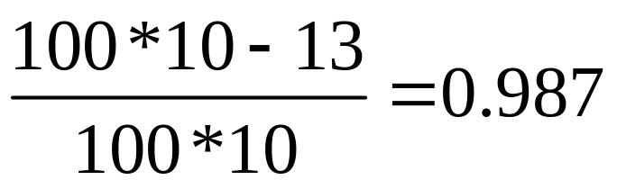
(2) CPU循环访问主存中地址连续的100个字，由于每个字块有8个字，这100个字连续分布在100/8=13个主存字块中，Cache包含2^6个组，能够连续装入上述13个内存块；
开始时Cache为空，CPU读0号存储字时，需要访问主存，并将该字所在主存块调入Cache第0组，后面读1-7号存储字时Cache映射命中；以此类推，每8次读存储字只需在第一次访问主存，CPU首次读完连续100个字时只要13次访存，此后100个字所在主存块都位于Cache内，后面9次循环不需要访问主存，因此命中率为：

Slide 29
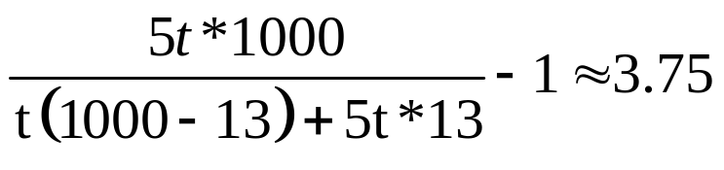
(3) Cache的速度为主存的5倍，设Cache存取周期为t，则主存存取周期为5t，若没有Cache全部访问时间是5t*1000，有Cache的访问时间为t(1000-13)+5t*13，则有Cache比没有Cache速度提高倍数为：

Slide 30
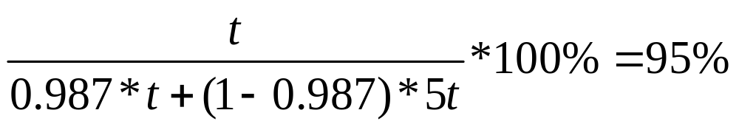
(4) 系统效率用Cache 访问时间和系统平均访问时间之比表示：

Slide 31
150页第2、3、7题；
151页第15、17题；
152页第25、26、28、32、33题。

